Slide 1
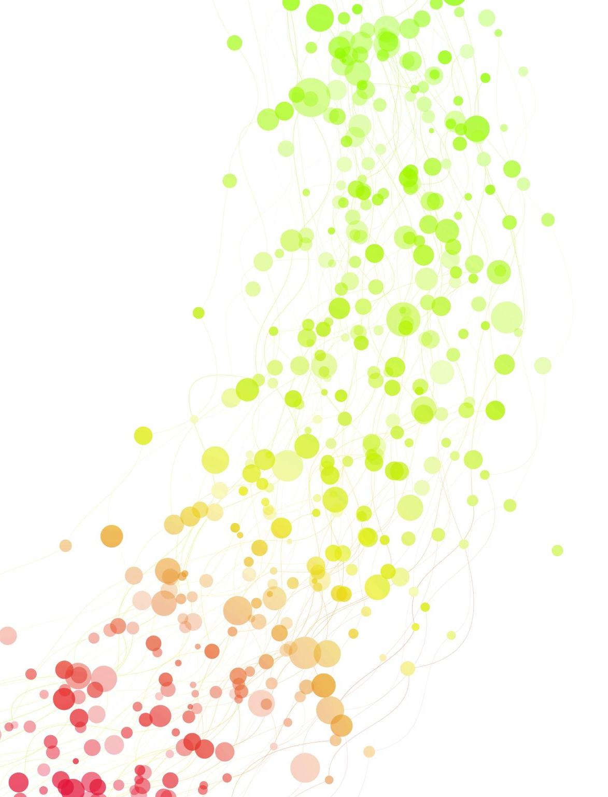
KHẢO SÁT TỈ LỆ NGHIỆN GAME 2025
Gồm các mục:
Mục tiêu
Kết quả
Phương pháp
Kiến nghị

Slide 2
Mục tiêu khảo sát:
Đưa ra phương án thích hợp cho giới trẻ
Nêu ra vấn nạn nghiện game hiện nay
Cho những lời khuyên hữu ích
Các app game đưa ra các giải pháp ( vd : hạn chế chơi 1 ngày/3 tiếng )
Back

Slide 3
Phương pháp khảo sát
Tạo bản excel thống kê các game có lượt tải về nhiều nhất (trong app store , CH play ...)
Dò hỏi mọi người cùng lứa tuổi , lớn tuổi hơn tần suất chơi của họ
Tham gia các group facebook về game có nhiều thành viên

Slide 4
Số liệu thống kê và kết quả phân tích
Họ tên | MSSV | Email | Lớp | Đối tượng | Nhóm game yêu thích | Giờ chơi TB/ngày | Số tiền nạp game (VND)
Nguyễn Văn A | KS24001 | a@gmail.com | KS24A | Học sinh | MOBA | 5 | 200000
Trần Thị B | KS24002 | b@gmail.com | KS24A | Sinh viên | FPS | 3 | 50000
Lê Văn C | KS24003 | c@gmail.com | KS24B | Sinh viên | RPG | 6 | 300000
Phạm Thị D | KS24004 | d@gmail.com | KS24B | Người đi làm | Casual | 2 | 0
Hoàng Văn E | KS24005 | e@gmail.com | KS24C | Sinh viên | MOBA | 4 | 150000
Ngô Thị F | KS24006 | f@gmail.com | KS24C | Học sinh | RPG | 5 | 100000
Vũ Văn G | KS24007 | g@gmail.com | KS24A | Sinh viên | FPS | 7 | 500000
Bùi Thị H | KS24008 | h@gmail.com | KS24B | Người đi làm | MOBA | 3 | 20000
Đỗ Văn I | KS24009 | i@gmail.com | KS24C | Sinh viên | Casual | 2 | 0
Phan Thị J | KS24010 | j@gmail.com | KS24A | Học sinh | FPS | 4 | 80000
Mai Văn K | KS24011 | k@gmail.com | KS24B | Sinh viên | MOBA | 6 | 250000
Trương Thị L | KS24012 | l@gmail.com | KS24C | Người đi làm | RPG | 1 | 0
Đinh Văn M | KS24013 | m@gmail.com | KS24A | Sinh viên | Casual | 5 | 120000
Nguyễn Thị N | KS24014 | n@gmail.com | KS24B | Sinh viên | MOBA | 4 | 180000
Lưu Văn O | KS24015 | o@gmail.com | KS24C | Người đi làm | FPS | 2 | 60000
Độ tuổi 18-25 tỉ lệ chơi game cao nhất
Sinh viên , học sinh và những người đi làm hầu hết dùng game là thú vui giải trí

Slide 5
Khiến nghị và giải pháp
Hạn chế cho trẻ tiếp xúc với internet quá sớm
Tuyên truyền các vấn nạn của nghiện game cho các đối tượng đang có hiện tượng
Khuyến khích các nhà sáng lập game thêm thời gian hạn chế chơi 1 ngày

Slide 6
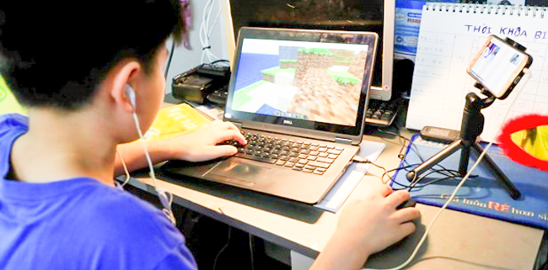
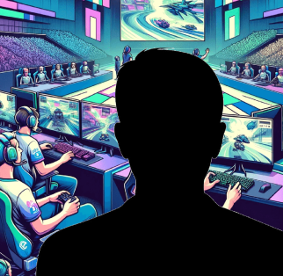

Một số hình ảnh minh họa cảnh báo nghiện game
“Hãy tỉnh táo và sử dụng môi trường internet lành mạnh”

